Slide 1


運動與禁藥
6. 運動藥物的使用與濫用
講者：吳育澤
高雄醫學大學 藥學系 副教授
01

Slide 2
課程大綱
運動禁藥的種類
運動禁藥的管制及教育
參考資料
  運動藥物學 第二版 由許美智教授、詹貴惠教授編著 春橋田股份有限公司印行 (ISBN 986-81680-0-7)
  WADA網頁、學術期刊論文
2

Slide 3
運動禁藥管制
國際奧林匹克委員會於1967 年成立醫藥委員會，負責運動禁藥的管制工作，並自1968 年墨西哥奧運正式開始禁藥的檢測工作
1999 年在國際奧林匹克委員的支持下，正式成立了國際運動禁藥機構: World-Anti-Doping Agency, WADA
[資料來源：科學月刊第四十三卷第八期 封面故事 贏得精彩，贏得光彩—運動禁藥管制]
3

Slide 4
WADA規範的演進
2005年WADA公告之禁用藥品/物質共有九大類
  (S1) 同化性物質、(S2) 荷爾蒙及相關物質、(S3)β2致效劑、(S4) 抗雌激素活性製劑、(S5) 利尿劑及其他遮蔽劑、(S6) 興奮劑、(S7) 麻醉藥品、(S8) 大麻類及(S9) 腎上腺糖皮質類固醇，
  S1~S5不論賽內或賽外都不可用，S6-S9屬於賽內禁用
2012年WADA公告之禁用藥品/物質共有十大類
  S0 未經核可物質(nonapproved substances)
4

Slide 5
WADA 運動禁藥清單
運動禁藥可分為禁用之物質( prohibited substances)、禁用之方法(prohibited method s) 、特定運動項目禁用物質(substances prohibited in particular sports) 及監控計畫(monitoring program) 藥品/物質
similar chemical structure or similar biological effect(s)
include but not limited to
禁藥清單中所列的名稱為其一般名(generic name)
5

Slide 6
運動禁藥的分類
禁用之藥品/物質 (prohibited substances)--S
禁用之方法 (prohibited methods)--M
特定運動項目禁用物質 (substances prohibited in particular sports)--P
6

Slide 7
WADA公告之運動禁藥清單-(1)
一、賽內及賽外禁用藥品/物質及方法
(一) 禁用藥品
  S0. 未經核可藥品/物質(non -approved substances)
  任何未列入禁用清單、未經政府衛生主管機關核准使用於人體治療 (如:藥品仍在臨床前實驗階段或醫療臨床研究階段或取消許可、新興合成藥品、動物用藥) 之藥品/物質
7

Slide 8
WADA公告之運動禁藥清單-(2)
S1. 同化性物質(anabolic agents)
  同化性物質能夠促進細胞的生長與分化，促進胺基酸與蛋白質的生成，使肌肉增大，甚至提升骨骼強度，刺激紅血球增生等，而最被廣為人知的同化性物質，就是睪固酮
  1. 同化性雄性類固醇(anabolic androgenic steroids)
  1a. 外源性物質, 例如：methyl-1-testosterone, methylnortestosterone, methyltestosterone…
  1b.內生性物質,例如： androstenediol、dihydrotestosterone…以及上述藥品 (但不僅限於)之代謝物及異構物…
  詳細品項內容 可至 https://www.wada-ama.org/sites/default/files/prohibited_list_2018_en.pdf
8

Slide 9
WADA公告之運動禁藥清單-(3)
  2. 其他同化性製劑(other anabolic agents)
  包括(但不僅限於)下列藥品:
  Clenbuterol, zeranol, tibolone, zilpaterol, 選擇性雄性素接受體調節劑(selective androgen receptor modulators, SARMs)
9

Slide 10
WADA公告之運動禁藥清單-(4)
S2.胜肽類荷爾蒙、生長因子及相關物質(peptide hormones, growth factors and related substances)
  1.紅血球生成素刺激劑[erythropoiesis-stimulating agents, 例如：erythropoietin (EPO)
  2.絨毛膜性腺激素(chorionic gonadotrophin, CG) 及黃體刺激素(luteinizing hormone; LH)，僅男性禁用
  3. 胰島素(insulins)
  4. 促腎上腺皮質激素(corticotrophins, adrenocorticotropic hormone)
  5.生長激素(growth hormone; GH), 類胰島素生長因子
10

Slide 11
WADA公告之運動禁藥清單-(5)
S3. β₂致效劑(β₂ agonist)
  所有的β₂致效劑 (包含左旋及右旋光學異構物)均禁止使用。但依藥廠建議之治療劑量範圍吸入性使用salbutamol (24小時最高用量為1600 μg)、formoterol (24小時最高用量為36 μg)及salmeterol則不在此限。
  * 若尿液中的salbutamol濃度超過1000 ng/mL或formoterol濃度超過30 ng/mL將被視為非治療性使用該藥品，除非運動員能經由藥品動力學研究證明此異常狀態為吸入性使用治療劑量之結果
11

Slide 12
WADA公告之運動禁藥清單-(6)
S4 . 荷爾蒙及代謝調節劑(hormone and metabolic modulators)
  1.芳香族酶抑制劑(aromatase inhibitors) :包括(但不僅限於)，如aminoglutethimide、anastrozole…等
  2. 選擇性雌激素接受體調節劑(selective estrogen receptor modulators; SERMs) :包括(但不僅限於) raloxifene、tamoxifen、toremifene
  3. 其他抗雌激素物質:包括(但不僅限於) clomiphene, cyclofenil, fulvestrant
  4. 修飾肌肉生長抑制素功能製劑(agents modifying myostatin functions) :包括(但不僅限於)肌肉生長抑制素抑制劑(myostatin inhibitors)
  5. 代謝調節劑(metabolic modulators) : peroxisome proliferator activated receptor δ (PPARδ) agonists (如: GW 1516) 、PPARδ –AMP-activatedprotein kinase (AMPK) axis agonists (如: AICAR)
12

Slide 13
WADA公告之運動禁藥清單-(7)
S5. 利尿劑及其他遮蔽劑(diuretics and other masking agents)
  遮蔽劑包括(但不僅限於) 下列
  利尿劑
  血漿膨脹劑(如: glycerol, 經靜脈注射使用albumin, dextran, hydroxyethyl starch, mannitol)
  Desmopressin, probenecid 及其他具有類似化學結構或相似生物作用的藥品 (牙醫麻醉局部使用felypressin不在此限)
  利尿劑包括: acetazolamide, amiloride, bumetauide, ethacrynic acid, furosemide, indapamide, Metolazone, canrenone, chlortalidone spironolactone, thiazide(如bendroflumethiazide、chlorothiazide、hydrochlorothiazide), triamterene及其他具有相似化學結構或生物作用的藥品; (drospirenone 、pamabrom 、局部dorzolamide與brinzolamide不禁用
13

Slide 14
WADA公告之運動禁藥清單-(8)
若賽內與賽外同時使用任何有”閾值限制”的藥品 (如: formoterol 、salbutamol 、morphine 、cathine 、ephedrine 、methy lephedrine 、pseudoephedrine) 與利尿劑或遮蔽劑需提出特定之治療用途豁免證明書
14

Slide 15
WADA公告之運動禁藥清單-(9)
(三)禁用方法
M1. 促進氧氣的運送(enhancement of oxygen transfer)
  1. 違規輸血(blood doping) ，包括:使用自體移植、同源或異源的血液或任何來源之紅血球細胞製劑。
  2. 人為的促進氧氣攝取、運送或傳遞，包括(但不限於)perfluorochemicals, efaproxiral (RSR13)與modified haemoglobin產品，例如血紅素為主之血液替代製劑、微膠囊之血紅素產品。不包含補充氧氣
15

Slide 16
WADA公告之運動禁藥清單-(10)
M2. 化學和物理性的操縱(chemical and physical manipulation)
  竄改或企圖竄改來改變運動禁藥管制作業中採樣檢體之完整性與有效性: 包括(但不僅限於)代用或變更(如: 使用proteases)尿液。
  禁止每六小時靜脈注射超過50 mL, 除非為醫療上之合理療程
  連續性的回輸、操控和再導入任何數量的全血進入循環系統中。
16

Slide 17
WADA公告之運動禁藥清單-(11)
M3. 違規使用基因製劑(gene doping)
  1. 核酸或核酸序列轉移
  2. 使用一般或基因改造細胞
17

Slide 18
WADA公告之運動禁藥清單-(12)
二、僅於賽內禁用之藥品
  除了S0-S 5及M1 -M3外，下列在賽內亦禁用
  S6. 興奮劑(stimulants)
  下列藥品(包含左旋及右旋光學異構物) 皆禁用， 但供局部使用imidazole衍生物及在年監控計畫中之藥品不在此限
  a非特定興奮劑(non-specified stimulants)
  b特定興奮劑(specified stimulants)
18

Slide 19
WADA公告之運動禁藥清單-(13)
此類S6物質注意事項
此處舉例：列入2012年監控計畫中的藥品(bupropion, caffeine, nicotine, phenylephrine, phenylpropanolamine, pipradol, synephrine)不視為禁用物質
局部(鼻與眼)使用adrenaline或與局部麻醉劑併用不在此限。
尿中cathine濃度不得大於5 ug/mL尿中ephedrine, methylephedrine濃度分別不得大於10 ug/mL
尿中pseudoephedrine濃度不得大於150 ug/mL
19

Slide 20
WADA公告之運動禁藥清單-(14)
S7. 麻醉藥品(narcotics)
  Buprenorphine, dextromoramide, cliamorphine (heroin), fentanyl及其衍生物, hydromorphone, methadone, morphine, oxycodone, oxymorphone, Pentazocme, pethidine
S8 大麻類(cannabinoids)
  Cannabis, hashish, marijuana, delta 9-tetrahydrocannabinol (THC), cannabimimetics
20

Slide 21
WADA公告之運動禁藥清單-(15)
S9. 腎上腺糖皮質類固醇(glucocorticosteroids)
  禁止以口服、靜脈注射、肌肉注射或經直腸方式使用腎上腺糖皮質類固醇
21

Slide 22
WADA公告之運動禁藥清單-(16)
三、特定運動項目禁用藥品/物質
  P1.酒精(alcohol)
  酒精(乙醇)僅在下列運動項目之賽內禁用
  飛行運動(FAI)、射箭(FITA，IPC)、汽車賽車(FIA) 空手道(WKF) 、機車賽車(FIM) 、賽艇(UIF)
  檢驗方式為呼吸及/或血液，違規閾值為血液0.10 g/L
22

Slide 23
WADA公告之運動禁藥清單-(17)
P2.β阻斷劑(β-blockers) / 乙型阻斷劑
  除另有規定外，僅在下列運動之賽內禁用:
  飛行運動(FAI)、9瓶與10瓶保齡球FIQ) 、汽車賽車(FIA) 、撞球(WCBS) 、滾球(CMSB, IPC bowls) 、橋牌(FMB) 、賽艇(UIF)、射擊(ISSF, IPC) (賽外亦禁用) 、射箭(FITA, IPC) (賽外亦禁用)、滑雪/滑板(FIS) (飛躍滑雪、自由式空中/U型槽滑雪及U形槽空中雪板)、飛鏢(WDF)、高爾夫(IGF)
  β阻斷劑包括(但不僅限於)下列物質: acebutolol, labetalol, propanolol……
23

Slide 24
WADA公告之運動禁藥清單-(18)
四、監控計畫藥品/物質 (WADA 2018)
1. 興奮劑：僅在賽內，bupropion, caffeine, nicotine, phenylephrine, phenylpropanolamine, pipradrol 和 synephrine.
2. 麻醉劑：僅在賽內，codeine, hydrocodone 和 tramadol.
3. 糖皮質激素：賽內（通過口服，靜脈內，肌內或直腸以外的給藥途徑）和賽外（所有給藥途徑）
4. 2-Ethylsulfanyl-1H-benzimidazole (Bemitil):賽內和賽外
5. β2-致效劑: 賽內和賽外，此類藥品的任何組合
https://www.wada-ama.org/sites/default/files/monitoring_program_2018_en.pdf
24

Slide 25

運動禁藥的管制及教育–(1)
為預防運動時藥物濫用及制裁那些藥物濫用者，IOC和國際的運動聯盟要求選手必須經由檢測來得知是否有濫用藥物。
檢測通常是在比賽中進行，但仍然有選手在訓練時使用藥物，當接近比賽時才停止服用，以避免被檢查出。因此持續長時間的抽檢是避免藥物濫用的有效途徑。
第二章 運動禁藥的使用與濫用
25

Slide 26
運動禁藥的管制及教育–(2)
在比賽中，選手都是抽檢的，另外國際規定破紀錄選手一定要接受檢查。
比賽時檢驗的範圍包含所有物質，相反地，非比賽時檢驗焦點集中在同化性類固醇、胜肽類荷爾蒙和遮蔽性物質。
非比賽時的抽檢集中在有代表性的團體和頂尖的選手。在團體項目可能有系統性抽檢一群人，而個人項目就可以在練習場或選手家中或任何時間抽檢。
第二章 運動禁藥的使用與濫用
26

Slide 27
運動禁藥的管制及教育–(3)
禁藥管制工作若只把焦點集中在運動員是否有使用增加運動能力的藥品，而沒有更進一步研究運動員誤用或濫用物質的情況及原因，和是否該有人或團體負擔此責任，也未給予適當的教育，則這種禁藥管制實際上是失敗的
第二章 運動禁藥的使用與濫用
27
Notes:
27

Slide 28
運動禁藥的管制及教育–(4)
一位選手若不小心使用了含有禁藥成份 的感冒藥，雖然藥物對他的運動成績不見得有好處，而且可能他也不是故意的，但是一旦經檢驗出來，仍然無法避免被除名、沒收獎牌或禁賽的處罰。
故隊醫的設置、教練及選手藥物使用的教育，實為當務之急。
第二章 運動禁藥的使用與濫用
28
Notes:
28

Slide 29
運動禁藥的管制及教育–(5)
國內之禁藥管制工作目前由行政院教育部體育署委託中華奧會執行，中華奧會負責督導尿液取樣工作、提供國際新修訂的禁藥規定，使用藥物所涉及的道德問題、罰則，及如何實施藥物檢查等相關資料給教練、選手及運動相關人士。
第二章 運動禁藥的使用與濫用
29
Notes:
29

Slide 30
案例分析
服用胃藥Oxethazaine後尿液中會呈現運動禁藥Mephentermine及Phentermine的陽性反應
  94 年全國運動會、95 年第四屆澳門東亞運動會、95 年全國大專院校運動會以及全國中等學校運動會上，皆發生了數件運動員宣稱服用胃藥oxethazaine，而其尿液中檢出mephetermine的案例
大專體育第89 期／96 年4 月 189-193頁
30

Slide 31
Oxethazaine
是一種局部胃粘膜麻醉劑
  添加於鋁鎂制酸劑中，用以消除胃酸過多及因之引起的胃痛及胃灼熱
Oxethazaine 在肝臟經轉化過程
  超過99%的oxethazaine 會在24 小時內代謝成β-hydroxymephentermine、β-hydroxyphentermine、mephentermine 及phentermine 等成份
  其中β-hydroxymephentermine及β-hydroxyphentermine 為主要代謝物mephentermine 及phentermine 為次要代謝物
大專體育第89 期／96 年4 月 189-193頁
31

Slide 32
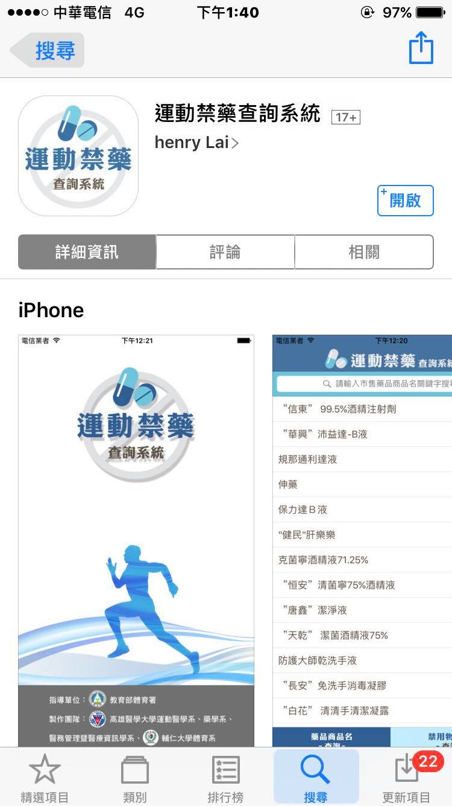
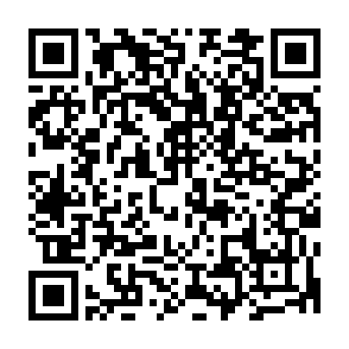
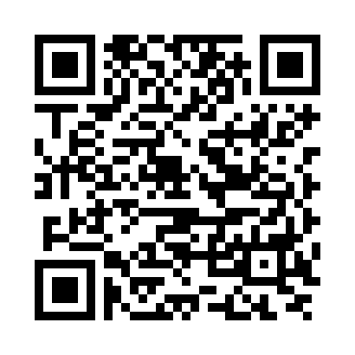


運動禁藥查詢系統
iOS
Android
Place your screenshot here
32

Slide 33
運動禁藥濫用對身體的危害
前中國舉重冠軍
  資料來源:
  [http://www.epochtimes.com/b5/6/5/12/n1316174.htm]
  [https://tw.appledaily.com/new/realtime/20160810/925719/]
前東德女子鉛球運動員
  資料來源:
  [http://www.storm.mg/lifestyle/356308]
  [http://www.peoplenews.tw/news/bb546440-0e7e-4f4b-ab8f-c91802d906f8]
33

